Slide 1

守护青春，安全出行
大学生交通安全主题班会
Notes:
大家好，欢迎参加本次“守护青春，安全出行”主题班会。交通安全，与我们每个人息息相关，尤其是对于我们大学生来说，无论是步行、骑行还是乘车，都面临着各种潜在的风险。今天，我们将通过真实的案例、实用的知识和深刻的反思，共同探讨如何提高交通安全意识，守护我们宝贵的生命。希望通过这次班会，能让大家将交通安全牢记于心，做到文明出行，平安归来。

Slide 2






目录
01. 交通安全现状与严峻性
02. 大学生常见交通隐患剖析
03. 分场景安全出行指南
04. 交通事故应急处理与自救
05. 交通安全倡议与承诺
Notes:
本次班会将分为五个部分。首先，我们会了解当前交通安全的严峻现状；其次，深入剖析我们大学生身边常见的交通隐患；接着，我们会针对步行、骑行、乘车、驾车等不同场景，给出具体的安全出行指南；然后，学习在发生交通事故时如何进行应急处理和自救互救；最后，我们将共同发出交通安全倡议并做出承诺。希望大家能认真学习每一部分的内容。

Slide 3


触目惊心的数字：交通安全现状
全球交通事故现状
中国交通事故现状
大学生群体警示
年均死亡人数
130万+
年均死亡人数 / 日均
10万+ / 300人
事故趋势
逐年上升
已成为15-29岁年轻人的首要死因，安全形势严峻。
平均每天近300个家庭因交通事故破碎，代价沉重。
已成为校园安全的重大隐患，亟需加强安全教育。
Notes:
首先，让我们来看一组触目惊心的数据。根据世界卫生组织统计，全球每年约有130万人死于交通事故，而交通事故是15到29岁年轻人的首要死因。在我国，每年也有超过10万人因交通事故丧生，平均每天就有近300个家庭因此破碎。更值得我们警惕的是，大学生群体的交通事故比例正在逐年上升，交通安全已经成为我们必须正视的严峻问题。

Slide 4



步行安全：别让“分心”夺走生命
“低头族”：反应迟钝，视野狭窄
边走路边看手机，反应速度下降35%，视野范围仅为平时的5%，极易忽视路况。
闯红灯：心存侥幸，事故高发
认为“没有车”而强行通过，是步行事故的主要原因之一，往往悔之晚矣。
戴耳机：屏蔽环境，陷入盲区
高分贝音乐屏蔽环境音，无法察觉车辆鸣笛等危险信号，形成“听觉盲区”。
真实警示：惨痛教训
曾有大学生因低头看手机过马路未注意车辆，被撞受伤，付出了沉重的代价。
Notes:
接下来我们看看步行中的安全隐患。首当其冲的就是“低头族”，走路时看手机会让我们的反应速度大幅下降，视野变得极其狭窄，对周围的危险视而不见。其次是闯红灯，很多同学抱着侥幸心理，认为“反正没车”，但事故往往就发生在这一瞬间。还有戴耳机听音乐，这会让我们无法听到车辆的鸣笛和周围的警示，陷入“听觉盲区”。这些看似平常的行为，都可能成为夺走生命的元凶。

Slide 5
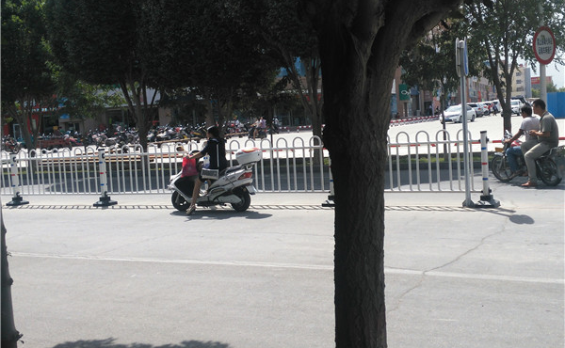
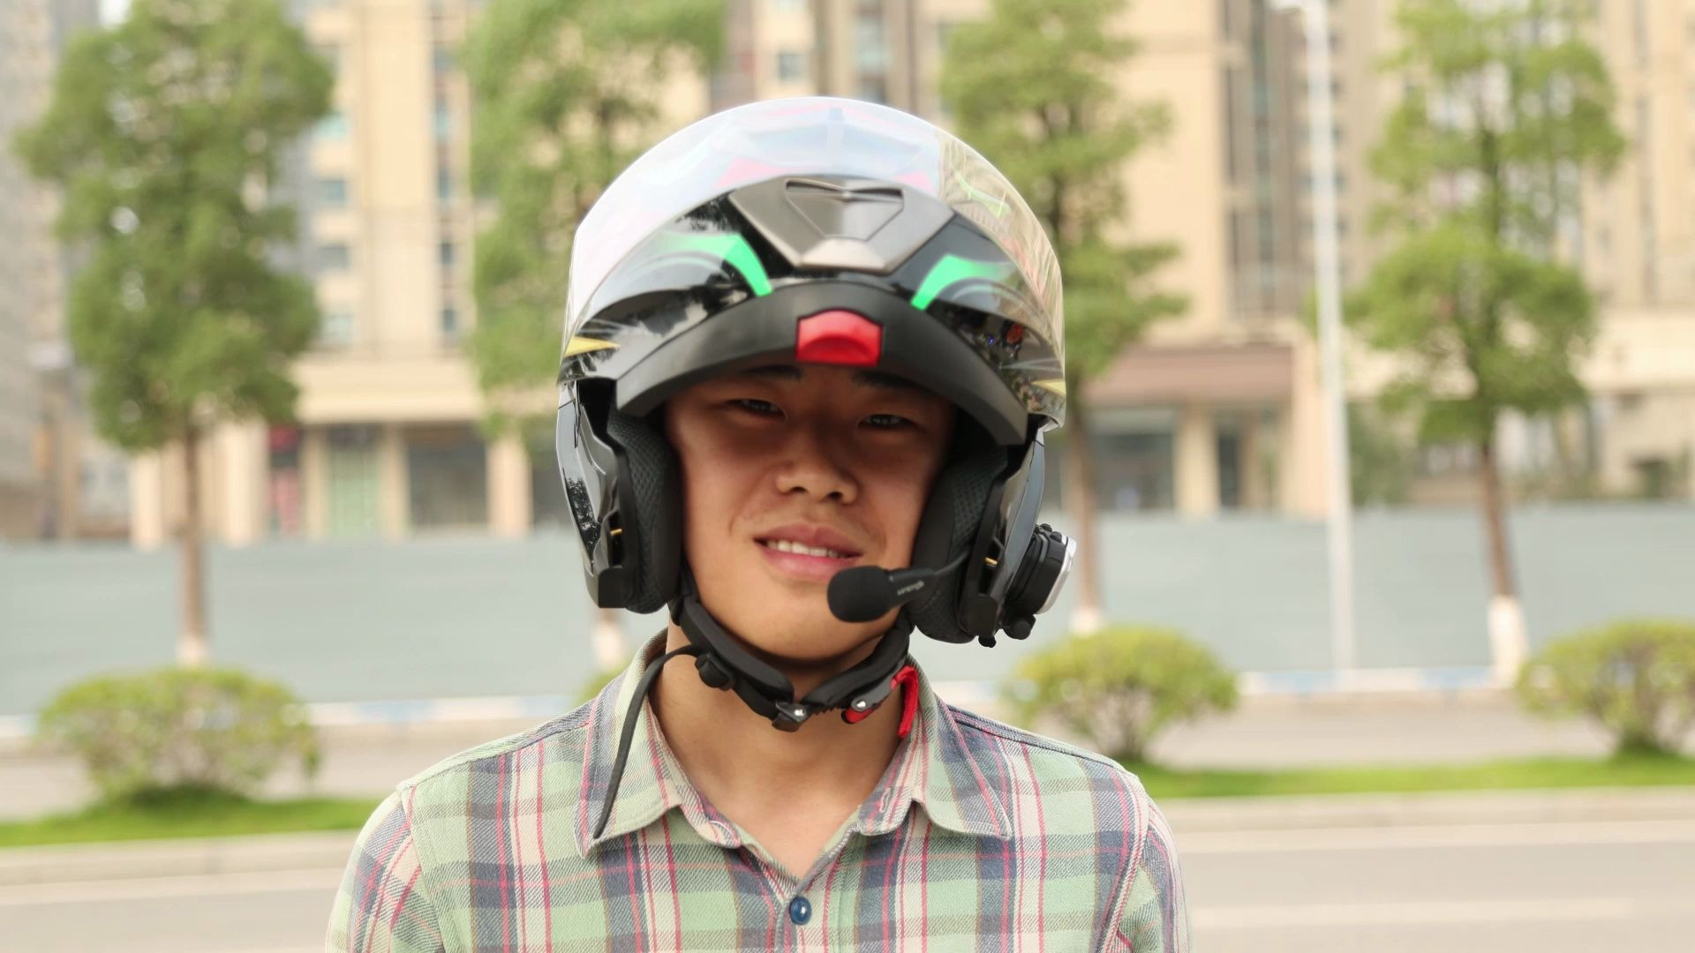
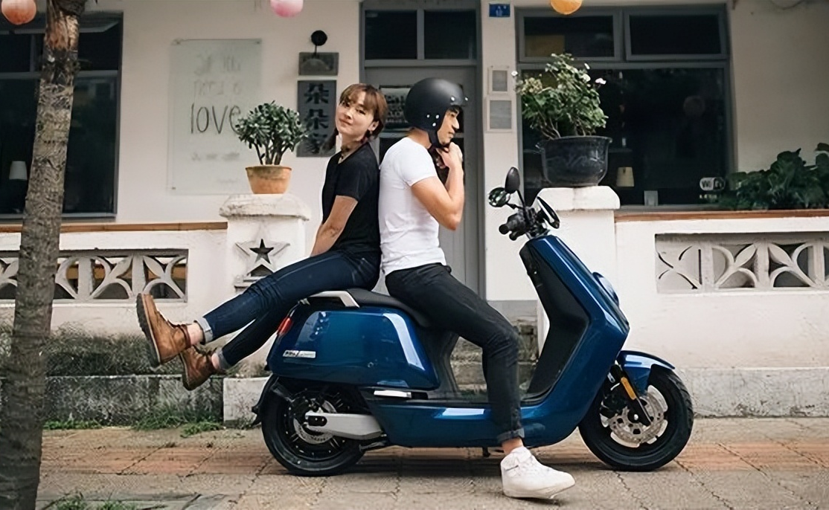


骑行安全：电动车不是“玩具”
头号隐患：逆行
生命防线：佩戴头盔
危险行为：违规载人
近五年大学生非机动车事故首要致因，年均增幅达28.07%。
头部受伤风险极高，正确佩戴头盔可降低70%的伤害风险。
严重影响车辆操控稳定性，极易引发侧翻事故。
Notes:
对于很多同学来说，电动车和共享单车是日常出行的主要工具，但它们绝不是可以随意把玩的“玩具”。数据显示，逆行是导致大学生非机动车事故的首要原因。而不戴头盔更是将自己的生命置于极度危险的境地，要知道，头盔能在关键时刻挽救生命。此外，违规载人、超速、单手骑车等行为，都大大增加了事故的风险。每一次违规，都是在拿自己的生命开玩笑。

Slide 6
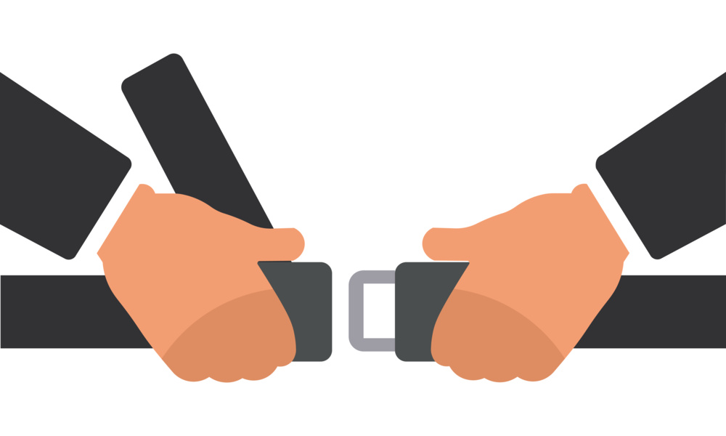
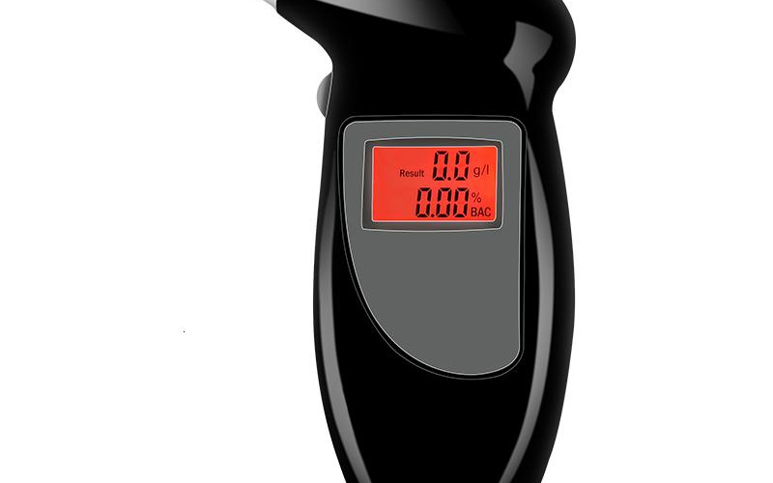
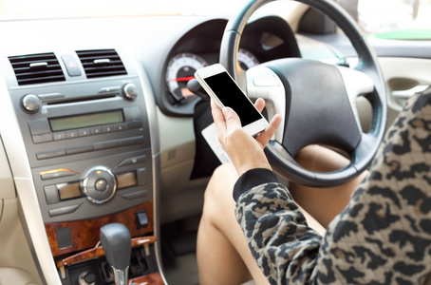

乘车与驾车：系好生命的“安全带”
乘车安全隐患
酒驾红线警示
疲劳与分心驾驶
不系安全带：事故中受伤风险大幅增加，缺乏基本防护。
乘坐“黑车”：无资质运营，存在严重的人身和财产安全风险。
酒后驾驶：严重违法行为，严重危害自己和他人生命安全。
真实案例：曾发生大学生酒驾导致严重交通事故的悲剧。
分心驾驶：开车时看手机、操作电子设备极易引发事故。
疲劳驾驶：注意力不集中，反应迟钝，是安全驾驶的隐形杀手。
Notes:
无论是乘车还是驾车，安全都是第一位的。乘车时，安全带就是我们的“生命线”，它能在事故发生时将我们固定在座位上，大幅降低受伤风险。同时，要坚决拒绝乘坐没有安全保障的“黑车”。
对于驾车的同学，必须严格遵守交通法规，酒后驾车是绝对不能触碰的红线，疲劳驾驶和开车时看手机等分心行为也同样危险。一次疏忽，就可能造成无法挽回的悲剧。

Slide 7

安全步行“三要素”
1. 专注
2. 守规
3. 警惕
走路不看手机，不戴耳机，时刻保持注意力集中，观察周围路况变化。
走人行道，过马路走斑马线，严格遵守交通信号灯指示，不闯红灯。
在路口、转弯处等视线不佳的地方，务必注意观察，确认安全后再通过。
Notes:
了解了隐患，我们更要知道如何安全出行。对于步行，记住三个要素：第一，专注，走路时请放下手机，摘下耳机，让自己的感官保持敏锐。第二，守规，始终走在人行道上，过马路一定要走斑马线，严格遵守红绿灯信号。第三，警惕，在路口、转弯等视线不好的地方，一定要放慢脚步，左右观察，确认安全后再通过。

Slide 8
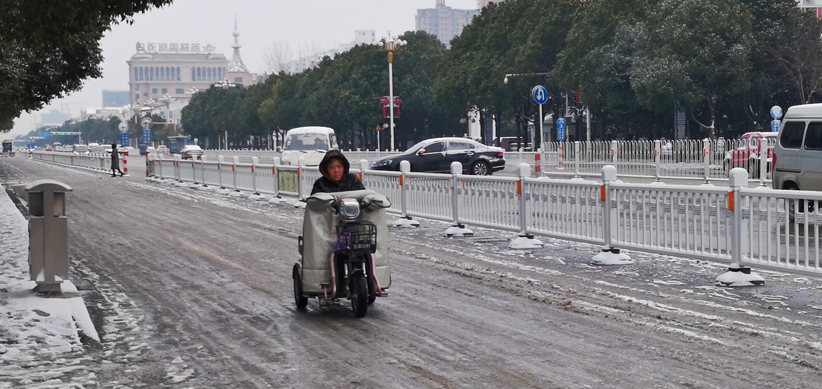


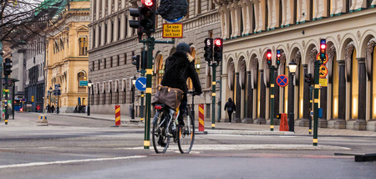

安全骑行“五必须”
必须佩戴安全头盔
骑行时务必正确佩戴头盔，保护头部安全
必须在非机动车道内行驶，不逆行
严格遵守分道行驶规定，严禁逆向行驶
必须遵守交通信号，不闯红灯
红灯停绿灯行，不抢行、不越线
必须控制车速，不超速、不飙车
保持安全车速，切勿为寻求刺激超速行驶
必须专注骑行，不做危险动作
禁止单手骑车、载人、看手机等危险行为
Notes:
骑行安全，请牢记“五必须”：必须佩戴安全头盔，这是对自己最基本的保护；必须在非机动车道内行驶，坚决杜绝逆行；必须遵守交通信号，红灯停，绿灯行；必须控制好车速，不要为了追求刺激而超速飙车；最后，必须专注骑行，不要做单手骑车、载人等危险动作。

Slide 9
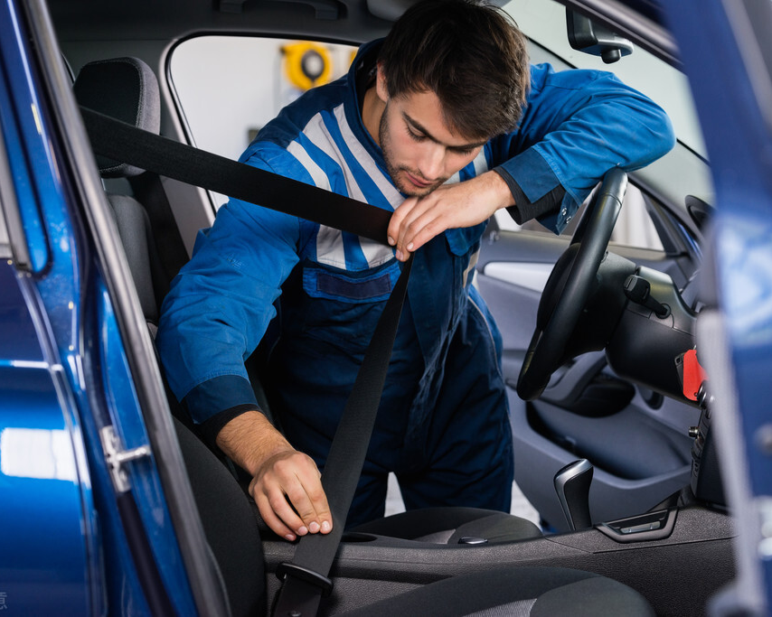


安全乘车“四注意”
注意选择正规车辆
不坐“黑车”，确保车辆具备合法运营资质。
注意上车后立即系好安全带
无论前排后排，上车第一时间规范系好安全带。
注意下车前观察后方路况
确认安全后再开门，避免因突然开门引发“开门杀”。
注意保护个人隐私
不随意向司机透露个人信息，提高防范意识。
Notes:
乘车时，请注意这四点：首先，要选择正规的出租车或网约车，不要乘坐没有运营资质的“黑车”。其次，无论坐在哪个位置，上车后都应立即系好安全带。再次，下车前一定要先观察车辆后方的路况，确认安全后再开门，避免因突然开门而引发“开门杀”事故。最后，要注意保护个人隐私，不要随意向司机透露过多个人信息。

Slide 10
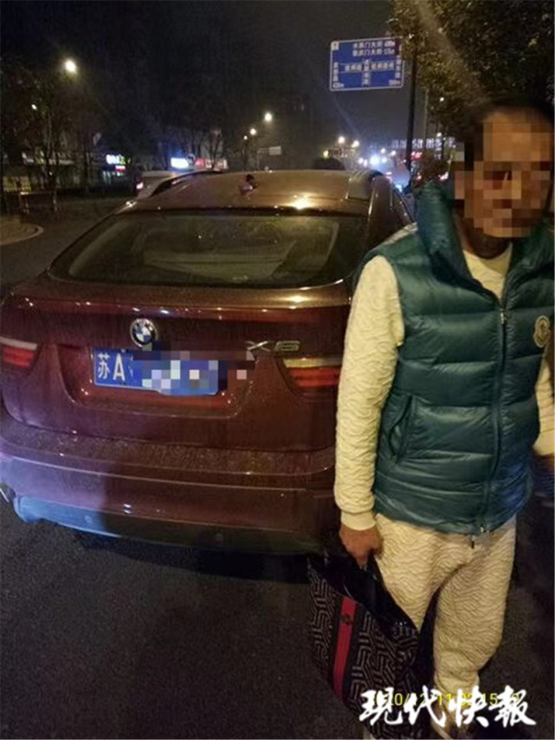

安全驾车“六严禁”
严禁无证驾驶、酒后驾驶、疲劳驾驶
严禁超速行驶、闯红灯、不按规定让行
严禁开车时接打电话、看手机等分心行为
严禁违规改装车辆
严禁在校园内超速行驶、鸣笛
Notes:
对于驾车的同学，这里有“六严禁”请务必遵守：严禁无证驾驶、酒后驾驶和疲劳驾驶；严禁超速、闯红灯和不按规定让行；严禁开车时接打电话、看手机等任何分心行为；严禁违规改装车辆；同时，在校园内要严格遵守限速规定，禁止鸣笛，共同维护安静安全的校园环境。

Slide 11

知法守法：交通法规核心条款解读
通行规则：各行其道，遵守信号
酒驾处罚：零容忍，严执法
行人、非机动车、机动车都应严格遵守各行其道的原则，不得随意横穿马路或占用专用车道，严格按照交通信号灯指示通行。
酒后驾驶面临罚款扣分；醉酒驾驶将被追究刑事责任，吊销驾照且5年内不得重考。酒驾不仅违法，更是对生命的漠视。
事故处理：立即停车，抢救报警
礼让行人：生命至上，文明驾驶
发生事故后，应立即停车，保护现场，优先抢救伤员，并迅速报警。切勿肇事逃逸，否则将承担更严重的法律后果。
机动车行经人行横道时必须减速行驶；遇行人正在通过时，应当停车让行。法律体现了对生命的最高尊重。
Notes:
我们不仅要懂安全，更要懂法规。《道路交通安全法》明确规定了我们作为交通参与者的权利和义务。无论是行人、骑车人还是驾驶人，都必须遵守各行其道、遵守信号的基本规则。
对于酒驾，法律的处罚是非常严厉的，酒后驾驶和醉酒驾驶不仅是违法行为，更是对生命的漠视。发生事故后，正确的处理流程是保护现场、报警和抢救伤员。
同时，法律也体现了对生命的尊重，规定机动车必须礼让行人。

Slide 12


案例警示：一次分心，终身遗憾
案例详情
大学生刘某边走路边看手机，撞到障碍物导致颈椎损伤，四肢瘫痪。
事故原因
分心行为，未观察路况。
教训总结
步行时务必专注，手机不是生活的全部。
Notes:
让我们来看一个真实的案例。某高校学生刘某，在一次步行回宿舍的途中，因为边走路边看手机，没有注意到前方的障碍物，结果摔倒受伤，导致颈椎损伤，最终四肢瘫痪。这个案例告诉我们，步行时的一次分心，可能带来的就是终身的遗憾。手机固然重要，但永远比不上我们的生命和健康。

Slide 13
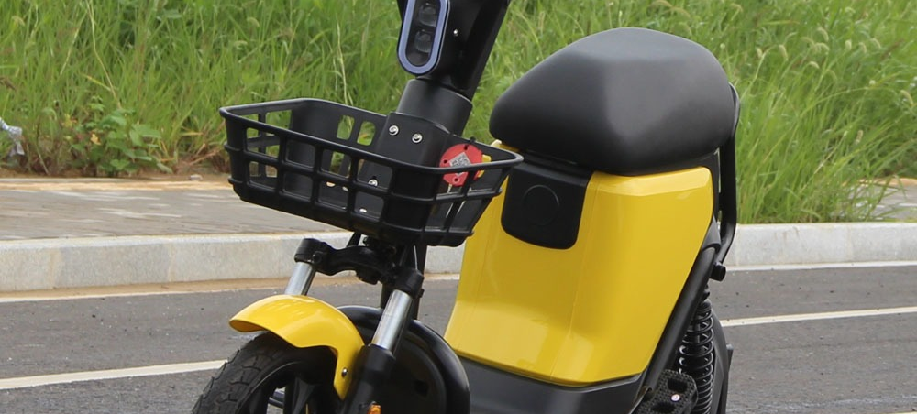



案例警示：头盔是“生命的保护伞”
案例详情
大学生木某乘坐共享电动车未戴头盔，因车辆失控摔倒，头部重伤离世。
事故原因
未佩戴安全头盔，安全意识淡薄，导致头部缺乏有效防护。
教训总结
骑行必戴头盔，这是对自己生命的基本尊重，关键时刻能保命。
Notes:
另一个令人痛心的案例是，一名大学生在乘坐共享电动车时，因为没有佩戴安全头盔，在车辆失控摔倒后，头部受到重创，最终不幸离世。一个小小的头盔，在关键时刻就是我们的“生命保护伞”。这个案例用血的教训告诉我们，骑行时佩戴头盔，不是可有可无的选择，而是对自己生命最基本的尊重和保护。

Slide 14
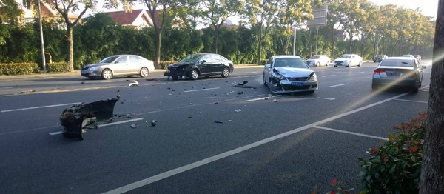
案例警示：酒驾猛于虎
案例详情回顾
大学生姜某在聚会后心存侥幸酒后驾车，途中不慎撞倒护栏，不仅造成了严重的财产损失，本人也因此面临严厉的法律制裁。
事故核心原因
根本原因在于当事人法律意识淡薄，忽视了酒驾的严重后果，抱有侥幸心理，最终酿成事故。
深刻教训总结
“喝酒不开车，开车不喝酒”是不可逾越的安全红线。任何时候都不能放松警惕，必须严格遵守交通法规。
Notes:
最后这个案例，关于酒驾。大学生姜某在一次聚会后，心存侥幸酒后驾车，结果在路上撞倒了护栏，不仅造成了财产损失，自己也面临着严厉的法律制裁。“酒驾猛于虎”，这句话我们听过无数次，但总有人置若罔闻。喝酒不开车，开车不喝酒，这是一条绝对不可逾越的红线，希望大家永远铭记。

Slide 15

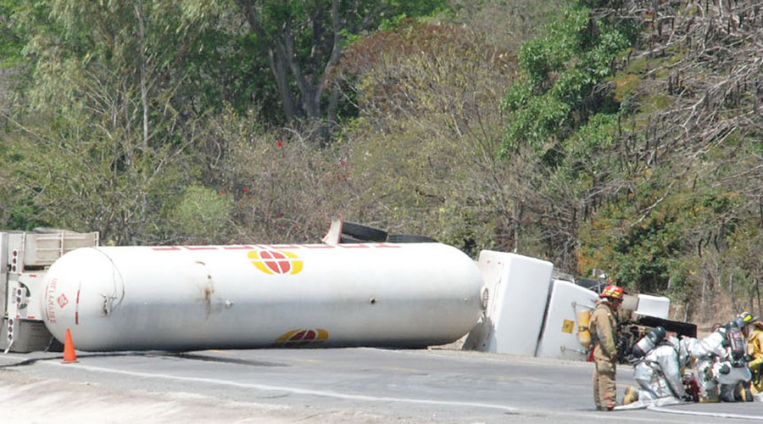


临危不乱：交通事故应急处理流程
01. 确保安全
02. 及时报警
03. 抢救伤员
立即停车，开启危险报警闪光灯，将人员转移至安全地带，避免二次事故。
拨打122（交警）和120（急救），保持冷静，清晰说明事故地点和人员情况。
在确保自身安全的前提下，对伤员进行初步救护，等待专业医护人员到来。
04. 保护现场
05. 联系报告
用手机拍照记录现场情况，包括车辆位置、刹车痕迹、交通标志等关键证据。
及时联系学校辅导员和家人，报告事故情况，寻求帮助和指导。
Notes:
如果不幸发生了交通事故，我们该怎么办？请记住这个应急处理流程：首先，确保自身和他人安全，立即停车并开启危险报警闪光灯。其次，及时拨打122报警和120急救电话。然后，在保证安全的情况下抢救伤员。同时，要注意保护现场，用手机拍照记录关键信息。最后，一定要及时联系学校和家人，报告情况。冷静、正确的处理，能最大限度地减少损失。

Slide 16

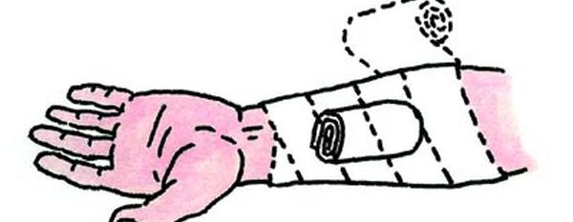
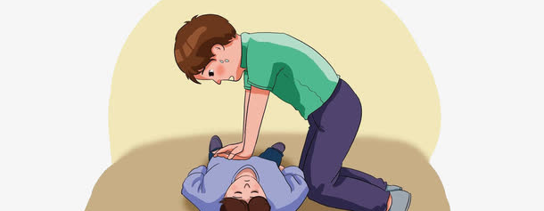
关键时刻能救命：基本自救互救知识
止血与包扎
心肺复苏 (CPR)
止血：学会直接压迫止血法和指压止血法，这是最常用的止血方式。
包扎：了解如何使用绷带或干净的衣物进行简单的伤口包扎。
掌握胸外按压和人工呼吸的基本步骤。
在专业救援到达前维持生命体征，争取宝贵时间。
重要提示：以上知识仅为临时应急措施，专业急救需由医护人员进行。
Notes:
掌握一些基本的自救互救知识，在关键时刻可能就能挽救生命。比如，如何进行止血和包扎，这是处理外伤最基本的技能。更重要的是心肺复苏，也就是CPR，它能在患者心跳呼吸骤停时，为专业救援争取宝贵的时间。当然，这些都只是临时的应急措施，最终还是需要专业的医护人员进行救治。希望大家能认真学习这些知识。

Slide 17

共建平安校园：校园交通安全管理规定
车辆限速规定
非机动车停放管理
校园内机动车行驶速度一般不得超过20公里/小时，确保校园内行人安全。
非机动车应在指定区域有序停放，禁止在教学楼、宿舍楼等区域乱停乱放。
共享车辆规范使用
违规行为处理
严格遵守共享电动车的使用规定，禁止违规载人、损坏车辆，文明用车。
对于违反校园交通管理规定的行为，学校将视情节给予批评教育、通报批评等处理。
Notes:
为了共建平安校园，学校也制定了相应的交通安全管理规定。比如，校园内机动车限速通常为20公里/小时，非机动车要在指定区域停放，共享车辆不能违规使用等等。这些规定的目的都是为了保障我们每一个人的安全，希望大家都能自觉遵守，共同维护良好的校园交通秩序。

Slide 18



文明交通，从我做起：交通安全倡议书
从我做起
从现在做起
从身边做起
遵守交通规则，文明出行，摒弃交通陋习，树立安全意识。
养成良好的出行习惯，将交通安全牢记于心，不存侥幸心理。
提醒和劝导身边的同学注意交通安全，共同营造安全环境。
共同承诺：珍爱生命，安全出行，做文明交通的践行者和守护者！
Notes:
学习了这么多，最后，我想向大家发出一份交通安全倡议书。希望我们都能从我做起，遵守交通规则，文明出行；从现在做起，养成良好的出行习惯；从身边做起，提醒和帮助身边的人。让我们共同承诺，珍爱生命，安全出行，做文明交通的践行者和守护者！

Slide 19



安全知识小测试
Q1. 骑行电动车必须佩戴头盔吗？
Q2. 步行时可以边走路边看手机吗？
A. 是 (正确)
B. 否
A. 可以
B. 不可以 (正确)
Q3. 酒后可以骑电动车吗？
Q4. 乘坐汽车时，后排乘客需要系安全带吗？
A. 可以
B. 不可以 (正确)
A. 需要 (正确)
B. 不需要
Notes:
好了，学习了这么多知识，我们来做一个小小的测试，看看大家掌握得怎么样。第一个问题，骑行电动车必须佩戴头盔吗？对，答案是肯定的。第二个问题，步行时可以边走路边看手机吗？当然不可以。第三个问题，酒后可以骑电动车吗？绝对不可以。最后一个问题，乘坐汽车时，后排乘客需要系安全带吗？是的，无论坐在哪个位置，都应该系好安全带。看来大家都掌握得不错！

Slide 20
生命只有一次，安全伴我同行
感谢观看！
Notes:
生命只有一次，希望通过今天的班会，大家都能将交通安全的重要性牢记于心。让我们从每一次出行做起，遵守规则，文明礼让，让安全永远伴随在我们身边。感谢大家的参与，本次班会到此结束！

